Slide 1
入侵检测技术
主讲人：吕秋云

Slide 2
入侵检测技术
入侵检测系统是防火墙之后的第二道安全闸门
入侵检测系统对网络进行监控，提供对内部攻击、外部攻击和误操作的实时保护

Slide 3
入侵检测技术
2.1入侵和入侵检测的定义
2.2入侵检测技术的分类
2.3入侵检测方法
2.4入侵检测技术的发展趋势

Slide 4
2.1入侵和入侵检测的定义
美国国家安全通信委员会(NSTAC)下属的入侵检测小组(IDSG)在 1997年给出“入侵”和“入侵检测”的定义为:
入侵是对信息系统的非授权访问以及未经许可在信息系统中进行的操作。
入侵检测是对企图入侵、正在进行的入侵或者已经发生的入侵进行识别的过程。

Slide 5
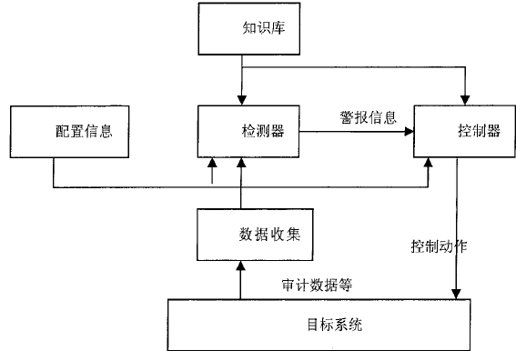
2.1入侵和入侵检测的定义
入侵检测系统模型
入侵检测系统包括三个功能部件
  信息搜集
  数据分析
  响应处理

Slide 6
2.2入侵检测技术的分类
2.2.1按照信息源的分类
  基于主机的入侵检测
  基于网络的入侵检测
2.2.2按照检测方法的分类
  误用(Misuse)入侵检测
  异常(Anomaly)入侵检测

Slide 7
2.2入侵检测技术的分类-基于主机的入侵检测
主要数据源：
  主机的审计记录、日志文件
  文件系统属性、进程状态等
较为准确地监测到发生在主机系统高层的复杂攻击行为
  对文件系统所进行的具有潜在安全风险的访问操作序列、对系统配置的修改以及应用程序的异常运行情况做出判断
依赖于特定的操作系统平台
早期的系统原型有SRI的IDES和NIDES、Haystack系统、 Los Afamos的NADIR系统等

Slide 8
2.2入侵检测技术的分类-基于网络的入侵检测
主要数据来源：网络中的数据包
独立于主机的操作系统类型
  通过协议分析、特征匹配、统计分析等手段发现发生的攻击行为
  分析对象是网络协议
早期的开山之作为 UC Davis研制的NSM系统

Slide 9
2.2入侵检测技术的分类
20世纪90年代后 ，基于主机和基于网络的入侵检测结合 ，出现了分布式入侵检测系统--DIDS
EMERALD系统 （SRI）
AAFID系统 （Purdue 大学，自治代理）

Slide 10
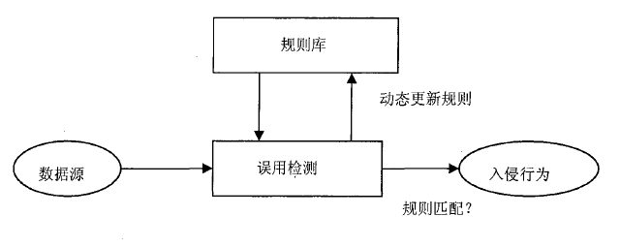
2.2入侵检测技术的分类-误用(Misuse)入侵检测
主要思想:分析各种类型的攻击手段，并找出可能的“攻击特征”集合

Slide 11
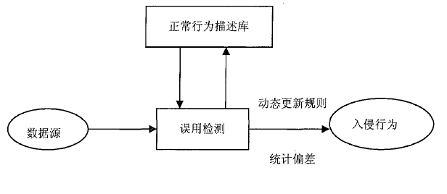
2.2入侵检测技术的分类-异常(Anomaly)入侵检测
主要思想:对攻击行为的检测可以通过观察当前活动与系统历史正常活动情况之间的差异来实现 。
异常检测

Slide 12
2.3入侵检测方法
2.3.1误用入侵检测技术
2.3.2异常入侵检测技术
2.3.3混合型入侵检测技术
2.3.4分布式入侵检测技术

Slide 13
2.3入侵检测方法-误用入侵检测技术
误用入侵检测指的是通过按预先定义好的入侵模式以及观察到入侵发生情况进行模式匹配来检测。
误用检测方法主要有
  基于规则的误用检测方法
  基于协议分析的误用检测方法
  基于专家系统的误用检测方法
  基于状态转移分析误用检测方法

Slide 14
2.3入侵检测方法-基于规则的误用入侵检测技术
将攻击行为或入侵模式表示成一种规则 ，只要符合规则就认定它是一种入侵行为。
代表：开源入侵检测系统Snort
  适用于Windows、Linux等多种操作系统
  采用自定义的规则语言，其中的规则采用文本方式存储
  提供输出插件将报警信息输出到数据库，或以XML、Sys1og等格式输出
原理简单、扩展性好、检测效率高、可以实时检测
适用比较简单的攻击方式，且误警率高

Slide 15
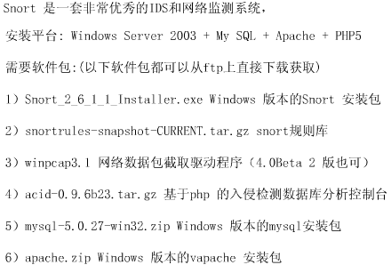

Windows 下 Snort 安装举例

Slide 16
2.3入侵检测方法-基于协议分析的误用入侵检测技术
对特定的应用协议进行分析
利用模式匹配判明攻击
有效地定位匹配位置，加快匹配速率，从而可以显著地提高匹配的效率

Slide 17
2.3入侵检测方法-基于专家系统的误用入侵检测技术
入侵知识表示成if-then规则，然后运用推理算法进行检测入侵
无须了解具体系统内部的工作原理，只需要解决对问题的描述过程即可
性能完全取决于设计者的知识和技能;只能检测到已知的攻击模式;规则库难以维护，更改规则时要考虑对规则库中其他规则的影响。

Slide 18
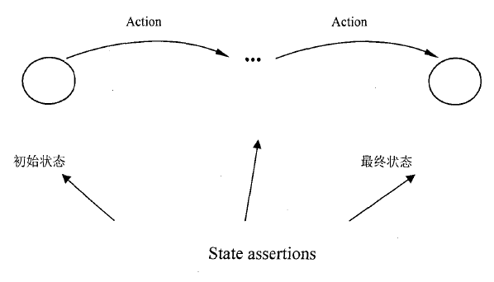
2.3入侵检测方法-基于状态转移分析的误用检测技术
将攻击者的入侵行为描绘为一系列的特征操作及其所引起的一系列系统状态转换过程，从而使得目标系统从初始状态转移到攻击者所期望的危害状态 。

Slide 19
2.3入侵检测方法-异常入侵检测技术
异常入侵检测的主要前提是入侵性活动作为异常活动的子集 ,活动存在四种可能:
  入侵性而非异常
  非入侵性且是异常的
  非入侵性且非异常
  入侵且异常 (理想状况 )
异常检测方法主要有
  统计异常检测方法
  基于贝叶斯网络异常检测方法
  基于数据挖掘异常检测方法
  基于神经网络异常检测方法

Slide 20
2.3入侵检测方法-统计异常检测方法
使用最早、应用最广泛的技术
统计对象(行为度量):
  用户的登录和活动情况:
  用户的登录频率、活动延续时间、口令错误次数等;
  命令和程序执行情况:
  用户活动期间的命令执行频率、程序运行时的CPU使用量等;
  针对文件的操作:文件的读、写、创建、删除频率及这些操作的失败频率等
用于识别冒充合法用户的入侵者
常用的检测模型包括基于闭值测量的检测、基于平均值和标准偏差模型的检测、基于多变量模型的检测、基于马尔科夫进程模型的检测以及基于聚类分析的检测

Slide 21
2.3入侵检测方法-基于贝叶斯网络异常检测方法
通过建立起具备学习功能的异常入侵检测贝叶斯网，然后将其用作分析异常测量结果
贝叶斯统计分析把先验信息与样本信息结合，用于统计推理之中
目前只停留在理论研究上

Slide 22
2.3入侵检测方法-基于数据挖掘异常检测方法
数据挖掘 (Data Mining)的目标是采用各种特定的算法在海量数据中发现有用的可理解的数据模式 。
主要利用了数据挖掘中的关联分析、序列模式分析，分类分析，聚类分析等算法提取相关的用户行为特征，并根据这些特征生成安全事件的分类模型，应用于安全事件的自动鉴别。

Slide 23
2.3入侵检测方法-基于神经网络异常检测方法
人工神经网络是模拟人脑加工、存储和处理信息机制而提出的一种智能化信息处理技术，它是由大量简单的处理单元神经元进行高度互连而形成的复杂网络系统。
神经网络可以通过自学习从中提取正常的用户或系统活动的特征模式 ，从而发现入侵活动。

Slide 24
2.3.3混合型入侵检测技术
不同类型的IDS之间需要优势共享，缺陷互补，协同检测，以便能够组合各种入侵检测的信息，更精确地识别和定位入侵行为，这也就形成了混合型入侵检测系统
主要分为两种类型:
  采用多种信息输入源的入侵检测技术
  采用多种不同类型的检测方法

Slide 25
2.3.4分布式入侵检测技术
分布式入侵检测系统(Distributed Intrusion Detection System)一般指的是部署于大规模网络环境下的入侵检测系统，任务是用来监视整个网络环境中的安全状态，包括网络设施本身和其中包含的主机系统。

Slide 26
2.4入侵检测技术的发展趋势
入侵检测朝三个方向发展
实现宽带高速网络的实时入侵检测
    重新设计软件结构和算法，以适应高速网络的环境，重点是提高运行速度和效率
    适应和利用未来新的高速网络协议结构
实现大规模分布式入侵检测
    针对分布式网络攻击的检测方法
    使用分布式的方法来检测分布式的攻击
    关键技术为检测信息的协同处理与入侵攻击的全局信息的提取
实现智能化入侵检测
    深入研究智能化方法如神经网络、遗传算法、模糊技术、免疫原理、贝叶斯网络等
    实现理论向实际产品转换

Slide 27
入侵检测要点回顾
入侵检测是对企图入侵、正在进行的入侵或者已经发生的入侵进行识别的过程
误用检测技术：基于规则，基于协议分析、基于专家系统、基于状态转移分析等
异常检测技术：基于统计分析，基于贝叶斯网络、基于数据挖掘、基于神经网络等
入侵检测发展方向：高速、大规模、智能化

Slide 28
补充思考:入侵检测系统逃避技术?
主要逃避思路:
利用规则匹配时字符串漏洞进行逃避
利用会话拼接方式逃避
利用碎片重组困难进行逃避
DDOS攻击

